Slide 1
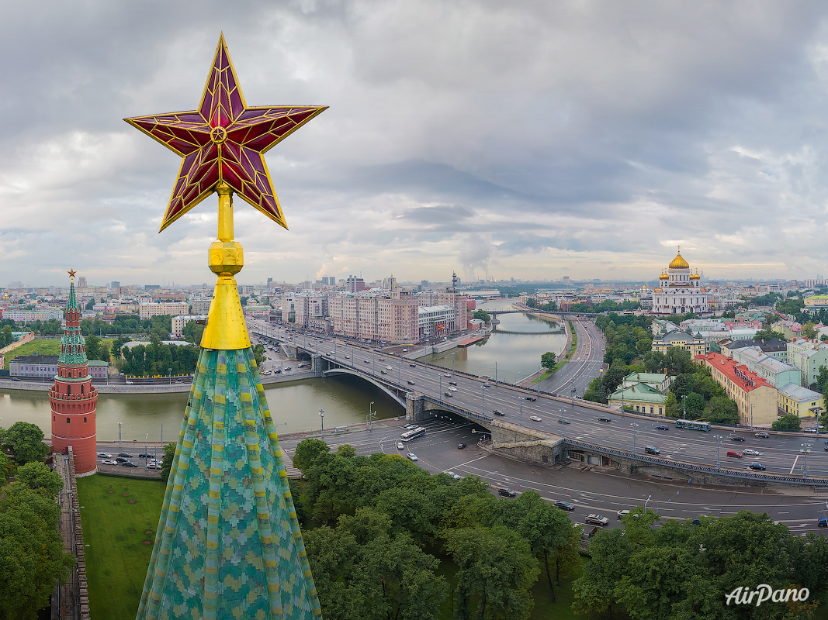
Конкурс - Магија је у рукама наставника
Драгица Драговић, професор руског језика
Школа: ОШ “Ната Јеличић”, Шабац
Разреди: пети, шести, седми и осми

Slide 2
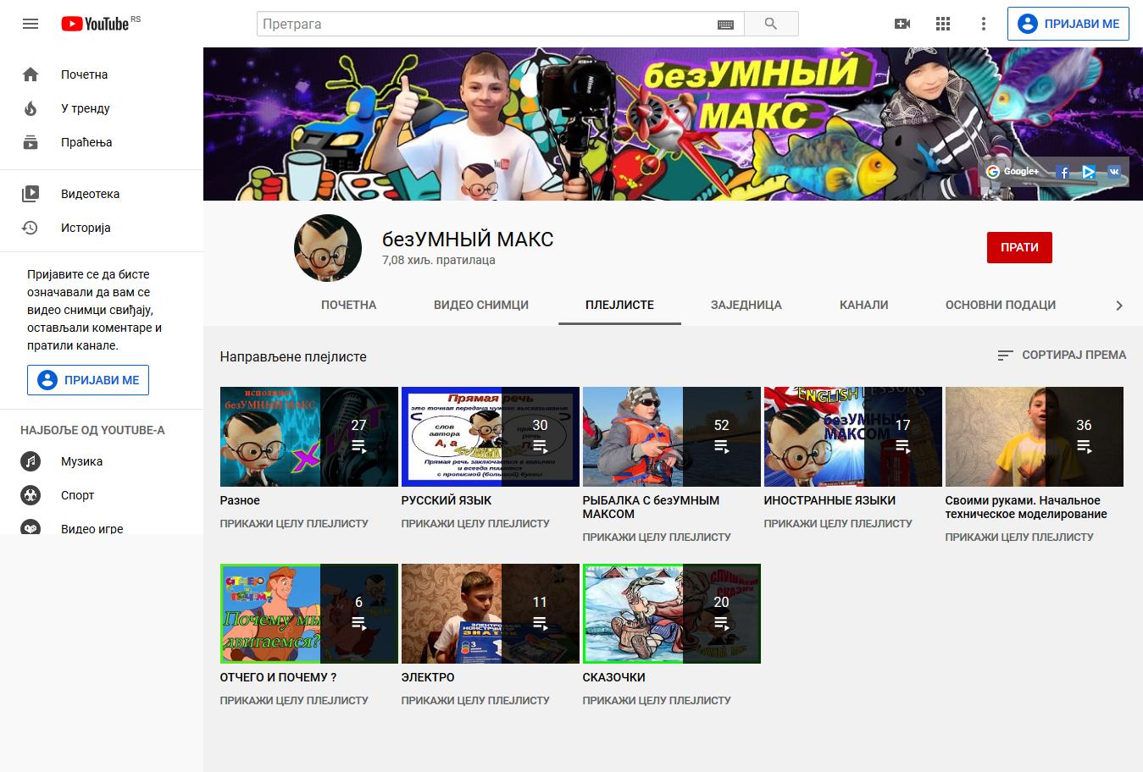
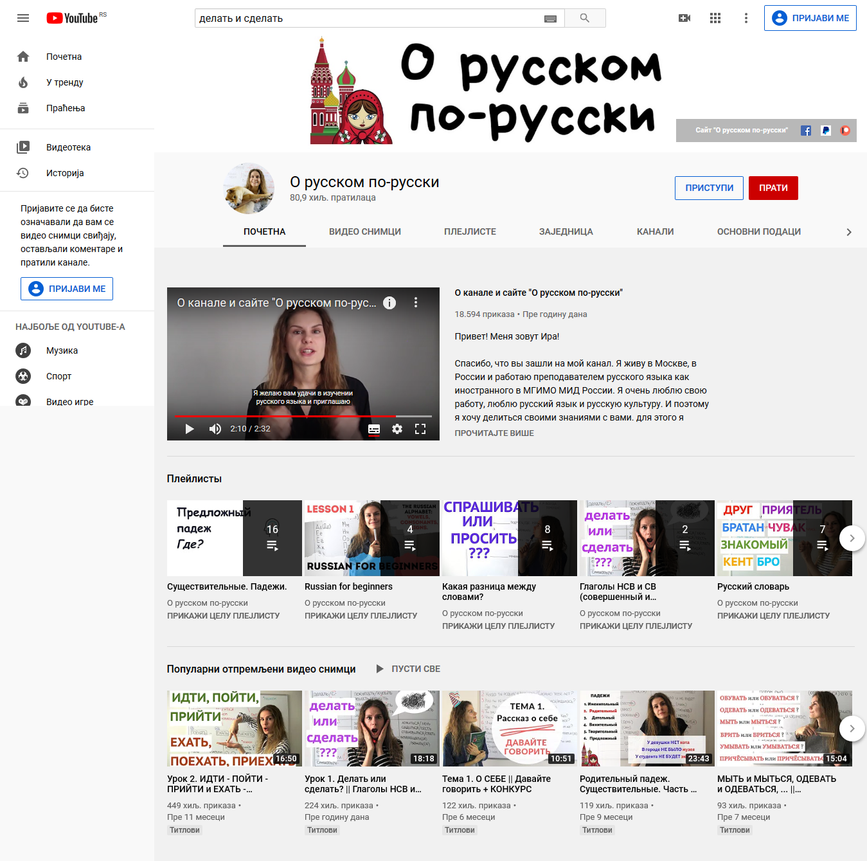
Руски са Максом, Иром и Драгом уз нове технологије
Ко је Макс?
Макс је дечак из Москве који има свој YouTube канал на ком својим вршњацима објашњава лекције из руског језика. Ово је његов канал.
Ко је Ира?
Ира је наставница руског језика из Москве која на YouTube каналу држи предавања из руског језика. Ово је њен канал.

Slide 3
Наставу на даљину реализујем путем блога и школске платформе.
Блог користим у раду са ученицима/ама од 2012. године. Ово је само наставак учења у другачијим околностима. На блогу и школској платформи се налазе све активности од 5. до 8. разреда. Ученици/це могу да се враћају на претходне лекције и да се подсете шта смо све радили и да прегледају више пута.
Сада користим и школску платформу.
Блог: http://dragaddd.blogspot.com/
Школска платформа: http://moodle.os-natajelicic.edu.rs/
Видео лекције Макса и Ире помажу да ученицима/ама на једноставан начин дам објашњења и вежбања из граматике, а вршњачко учење је вишеструко корисно. Како то изгледа?
https://www.youtube.com/watch?v=0Rx7iN9hdus&list=PLIzmbKK6N-pfbFVQfUHNPXj8w3cTsMobI
https://www.youtube.com/watch?v=6X53Eb5r57g&list=PLc3zFP8WZN99JmJn5EpLolnhRNMdFZIxX&index=17&t=0s

Slide 4
Како функционише настава на даљину?
На блогу и школској платформи својим ученицима/ама постављам упутства за рад, текстове, фотографије, интерактивне игре, видео лекције, квизове, приче у сликама, ребусе, ппт презентације, тестове, упитнике, осмосмерке, вежбања, линкове и објашњења. Упућујем их и на дигитални уџбеник у ком такође имају корисна вежбања.
Ученици/це самостално уче користећи постављене материјале, раде вежбања, квизове, тестове, уче песмице, певају, уче лексику, граматику, дијалоге. Веома им помаже што видео, а и целе лекције могу више пута да гледају и да се враћају на објашњења. Различите активности и разноврсност материјала чини да им учење буде интересантно и једноставно.
Консултације су путем мејла, на школској платформи или телефоном. Детаљне повратне информације са упутством за даљи рад шаљем мејлом. Ученици/це уче уз помоћ датог материјала, шаљу радове мејлом, раде на интернету, или школској платформи.
Водим евиденцију о активностима и постигнућима ученика/ца (за сваког ученика/цу имам посебан фолдер где чувам сваки рад и повратну информацију о раду ученика/ца)
Ученицима/ама који раде по ИОП-у шаљем прилагођене задатке и материјал за учење на мејл родитеља.

Slide 5
За реализцију наставе на даљину користим платформе и веб алате.
Блог: http://dragaddd.blogspot.com/2020/05/5-18.html
Moodle платформу : http://moodle.os-natajelicic.edu.rs/my/
Видео лекције YouTube (Макс и Ира)
Пример: https://youtu.be/0Rx7iN9hdus
Интерактивне вежбе
Пример: https://solnet.ee/games/g1_g84
Google тестове
Пример: https://docs.google.com/forms/d/e/1FAIpQLSdBitpPDwfdXMGfberWeR3vtPV4K-CLkn5d6FMbalgCrHZ0yQ/viewform
Квизове
Пример: https://quizizz.com/join/quiz/5ea6fcb83888e8001b48c3f4/start?studentShare=true
https://create.kahoot.it/details/1c29659e-6f2c-4237-98dd-a13235a7bd7f
https://wordwall.net/sr/resource/2508802
Google упитнике
Пример: https://docs.google.com/forms/d/1NMJnsDYfH25PGX7hij0wdpVm-O_4_J93dEfee3gZDPs/viewform?edit_requested=true

Slide 6
Неколико ученичких радова:
https://drive.google.com/file/d/1AAsaUpba_dhCHDG4KfrcqxEB4bhxwJU6/view?usp=sharing
https://drive.google.com/file/d/1xFizXkR5woueyPiPcxwbE_-TTXH0QZ1o/view?usp=sharing
https://drive.google.com/file/d/1g90DatMsCVF9iZpp9ramaa86mofwDMxb/view?usp=sharing
https://drive.google.com/file/d/19HoQU4Bhf2GJmKS1tpeFKENM1RjM60Ag/view?usp=sharing
https://drive.google.com/file/d/1WMMDAO7te287EgshB5Tbx0o_mKk8xtJ5/view?usp=sharing
https://drive.google.com/file/d/1aS1fgYw61A9pg3Ev09YO5Fa3_nlOLj0E/view?usp=sharing
https://drive.google.com/file/d/1r4Kmw26OmDcKpy6Dpd5y8q8Naj8uIVV1/view?usp=sharing
https://drive.google.com/file/d/1i79eI6YqTlNlTXHsnLMz0tWp80Pi_QLU/view?usp=sharing
https://drive.google.com/file/d/1ye-LqmsYACw2qKiHxgetOJHZ3K6U9I_W/view?usp=sharing
https://drive.google.com/file/d/1MkEQQYzu09AHBL0ODfe5z1xez_D0ieAa/view?usp=sharing
https://drive.google.com/file/d/1lSxz1CpFCdhW_F6eey47hZzTEkm__KiB/view?usp=sharing
https://drive.google.com/file/d/1ThD5r0F3nlyptN8KnCw1dujCz7ctAUm6/view?usp=sharing

Slide 7
Овде ћу приказати један пример.
Тема: Праздники
Наставна јединица: Подраки - День рождения
Разред: пети (прва година учења)
Циљ:
усвајање лексике у вези са поклонима и рођенданом
усвајање правила лепог понашања у гостима
развијање међупредметних компетенција ( за учење, комуникација, дигитална)
Исходи: ученици/це ће бити у стању да
честитају рођендан на руском језику
користе називе поклона на руском језику
примењују правила лепог понашања у гостима
на руском отпевају песмицу посвећену рођендану
Корелација: српски језик, музичка култура, информатика

Slide 8
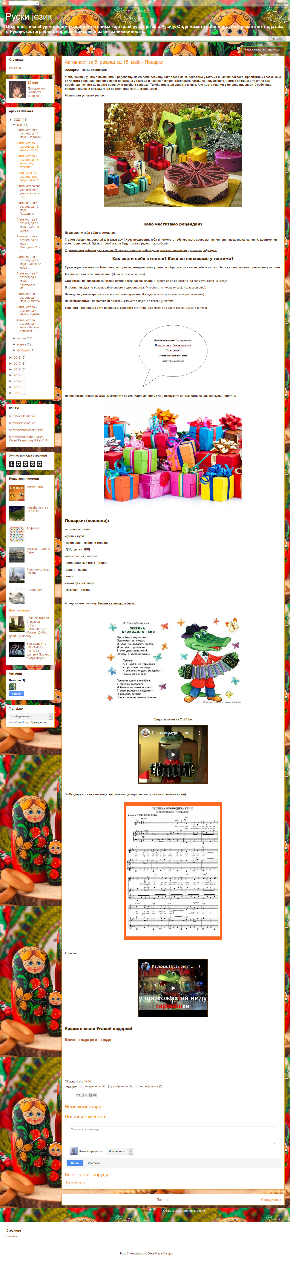
Како изгледа лекција?
Линк ка лекцији: http://dragaddd.blogspot.com/2020/05/5-18.html
На блог и платформу је постављен материјал који поступно води ученике/це кроз лекцију. На почетку је написано шта ћемо учити у овој лекцији, шта је потребно да ураде и шта ће имати за домаћи задатак (како се на руском честита рођендан, која су правила понашања у гостима, који изрази се користе и називи поклона). Затим је дат видео са песмицом и текстом коју треба да науче и караоке. За ученицу која свира клавир дате су ноте и њен задатак је да одсвира песмицу и снимак пошаље. Остали такође могу да пошаљу снимак свога певања. Мој план је да све њихове снимке обрадим и саставим у један заједнички који ћемо објавити на YouTube каналу. Ученици/це који раде по ИОП-у израђују и пишу честитку за рођендан.
Исидорин рад - песма: https://drive.google.com/file/d/1AAsaUpba_dhCHDG4KfrcqxEB4bhxwJU6/view?usp=sharing
Провера усвојености лексике је уз помоћ квиза и осмосмерке: https://quizizz.com/join/quiz/5ca6498a2a10af001a8b0bb7/start?referrer=5e41a0b7d7db5a001b819807 Подарки
Угадай подарки! https://wordwall.net/sr/resource/2508802

Slide 9
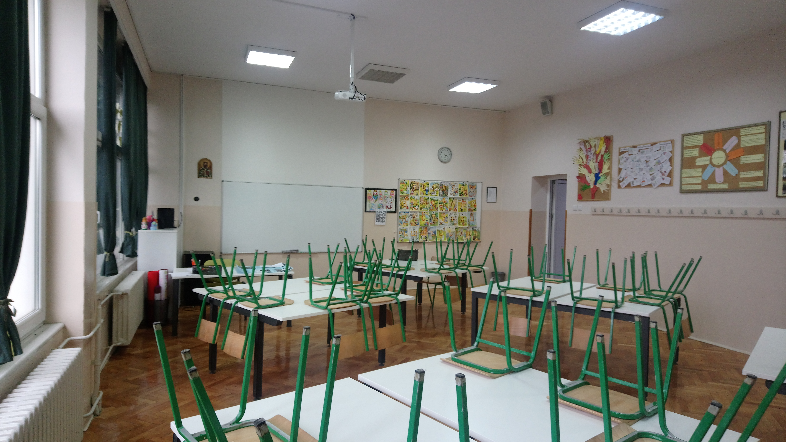
Ово је наша учионица, тренутно празна.
Хвала што сте погледали овај рад.

